Slide 1
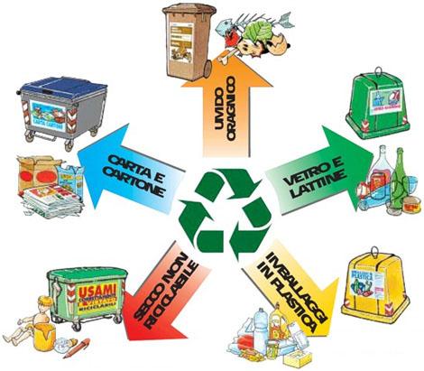
Come conferire i rifiuti?

Slide 2
Nei cassonetti per la carta potete buttare carte e cartoni e oggetti di cellulosa di tutti i tipi, basta che non siano sporchi o unti , ma non raccolti in buste di plastica! Tovagliolini o fazzolettini usati, carta oleata, scontrini (carta termica) vanno nell’indifferenziato;
Piegate o appiattite sempre tutto quello che potete, per diminuire il volume dei rifiuti.
Nei cassonetti per plastica, alluminio e vetro potete buttare bottiglie, barattoli, buste, flaconi, vaschette in vetro, plastica, alluminio e polistirene , tubetti (maionese, dentifricio, ecc.), carta stagnola, piatti e bicchieri di plastica ripuliti, bombolette spray (non se sull’etichetta c’è il simbolo Tossico o Infiammabile). Non buttate terracotta, bacinelle, ceramica, porcellana, cristallo, giocattoli, lampade e lampadine , cristallo, pyrex;

Slide 3
Nei cassonetti per l’indifferenziato, potete buttare plastiche non riciclabili, carta oleata o plastificata, piatti e bicchieri di plastica sporchi , pannolini e assorbenti igienici, giocattoli, gomma, stracci, ceramica, porcellana, cristallo, pyrex. Non buttate: sostanze liquide, farmaci scaduti (portarli in farmacia), vernici , materiali pericolosi, pile e batterie d’auto, rifiuti ingombranti, sostanze tossiche, calcinacci, pneumatici, cartucce toner, inchiostri ink jet, solventi , materiali elettrici o elettronici ( tutti questi materiali vanno portati all’isola ecologica);
Nel caso (fortunato) che nella vostra zona ci siano i cassonetti per l’umido o organico, si possono buttare : avanzi di cibo, pane vecchio,gusci d’uovo, scarti di frutta e verdura, carne, pesce, ossa, fondi di caffé, filtri di tè, camomille e tisane, salviette di carta unte, fazzoletti e tovaglioli di carta non stampati, ceneri ben spente di caminetti, alimenti avariati o scaduti, lettiere dei gatti, piante e vegetali in genere, potature di piante, erba tagliata (tutte cose che per i “meno fortunati” andranno a finire nell’indifferenziato)

Slide 4
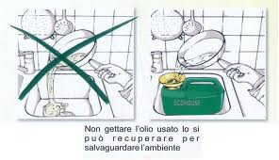
L’olio della frittura o comunque l’olio esausto , non va buttato nel lavandino (un litro di olio rende non potabile circa un milione di litri di acqua!) va messo in un contenitore ben chiuso e portato in discarica;
Indumenti, scarpe, coperte ecc. in buone condizioni, vanno chiusi in sacchi di plastica e messi negli appositi raccoglitori, se in cattive condizioni, con l’indifferenziata.
Gli elettrodomestici usati vanno consegnati ai rivenditori quando se ne compra uno nuovo (che sono obbligati a ritirarli – RAEE uno contro uno) altrimenti portati all’isola ecologica;.

Slide 5
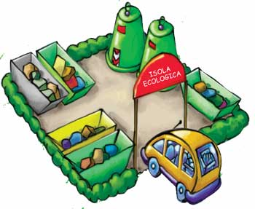
Rifiuti ingombranti, mobili, materassi e cuscini, computer e periferiche, impianti elettronici, legno, inerti, materiali pericolosi, tossici e infiammabili, batterie per auto e moto, cellulari , vanno conferiti all’isola ecologica.
Nel dubbio, non lasciate materiali o rifiuti vicino ai cassonetti, fate un piccolo sforzo e portateli alla più vicina isola ecologica, ce ne sono tante su tutto il territorio nazionale , basta cercare su internet, in genere sono aperte anche la domenica.
Fonti: Rinnovabili.it

